Slide 1
Introducción:
Reglas de Seguridad
Uso de Equipos Básicos
Lab Biol 3908 – Biología Molecular
UPR – Arecibo
JA Cardé, PhD

Slide 2
Objetivos
Dominar las reglas de seguridad necesarias en un laboratorio de biología molecular de acuerdo a los equipos y materiales a utilizarse en los ejercicios.
Reconocer los equipos adecuados a utilizar para distintos tipos de procedimientos.
Relacionarse con el funcionamiento de equipos básicos en la biología molecular.
Aprender a utilizar micropipetas para dispensar volúmenes pequeños con precisión.

Slide 3
Introducción
Compra del manual – compulsoria –
Departamento – boleta –
Pagaduria - recibo
Imprenta – manual
Se podrá revisar al azar al comenzar o terminar el lab
Se recogerá al final del semestre – 75 puntos
Se complementará con una libreta de lab individual – 25 puntos
que se entregará para el examen 1.
El informe final sera individual.
Informes de la primera parte sera en parejas.

Slide 4
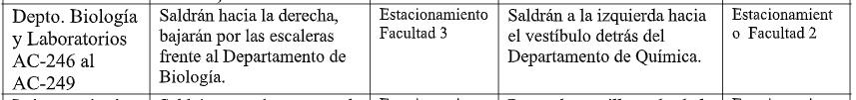
Introducción – Rutas de salida
Presentación Oral – Artículo de investigación /micro molecular
Libreta de laboratorio -

Slide 5
Reglas de Seguridad
Siempre debe leer el ejercicio correspondiente antes del periodo de laboratorio. Esto facilita la planificación del trabajo y distribución de labores en cada grupo. Es importante para conocer los equipos y materiales a ser utilizados y los riesgos asociados a los mismos.
Coloque los bultos, libros y otros materiales no relacionados al laboratorio en un área seleccionada, nunca en la mesa de trabajo.
Nunca consuma alimentos ni bebidas en el laboratorio.

Slide 6
Reglas de Seguridad
Solamente utilice pro-pipetas para pipetear, nunca utilice la boca.
Utilice siempre equipo de protección personal: zapatos cerrados, bata de laboratorio, guantes desechables y gafas de seguridad.
Siempre utilice gafas de seguridad cuando maneje lámparas de luz ultravioleta.
Disponga de los desperdicios biológicos en los receptáculos apropiados: bolsas rojas de desperdicios biopeligrosos (biohazard) o envases señalados por el profesor

Slide 7
Reglas de Seguridad
Conozca los posibles peligros asociados a los materiales y equipos con los que trabajará
Reporte cualquier accidente a su profesor inmediatamente.
Números de emergencia?
Conozca la localización de las salidas de emergencia, equipo de primeros auxilios, extintores de fuego, duchas de emergencia y lavado de ojos.

Slide 8
Reglas de Seguridad
La asistencia y participación dentro de su grupo de trabajo es compulsoria para completar los requisitos del curso. Por razones de seguridad, el estudiante que no haya estado presente durante la introducción a un ejercicio de laboratorio no podrá participar de los procedimientos subsecuentes.

Slide 9
Manejo de Sustancias/Agentes Peligrosos
MSDS o SDS – Safety Data Sheet
Nombre, clasificación, riesgos, primeros auxilios, disposición
Ejemplos
- Acrilamida – (https://pubchem.ncbi.nlm.nih.gov/compound/acrylamide)
- Bromuro de Etidio – (https://pubchem.ncbi.nlm.nih.gov/compound/14710)
- Luz ultravioleta (UV) –
- Electricidad –

Slide 10
Manejo de Sustancias/Agentes Peligrosos
Ejemplos
- Acrilamida – neurotoxina
- guantes, batas, gafas, lavado de manos
- Bromuro de Etidio – carcinógeno
- guantes, batas, gafas, lavado de manos
- Luz ultravioleta (UV) – posible carcinógeno
- gafas
- Electricidad – riesgo de electrocución
- camaras cubiertas, manejo de fuentes de poder, cables etc

Slide 11
Equipos
Centrífugas – para separar particulas sólidas suspendidas en un líquido
- tubos, rotor, rotaciones o rpm, gravedad
Asegúrese de rotor correcto instalado de la forma correcta
Siempre debe balancear el rotor – tubos opuestos que contengan el mismo volumen de fluido o igual peso
  un sonido fuerte y algunas centrífugas se apagan automáticamente por razones de seguridad.
Asegurese de usar el tubo correcto para el rotor, la velocidad deseada y el reactivo a preparar.

Slide 12
Equipos – centrífugas… continuación
Nunca deje la centrífuga desatendida hasta que alcance la velocidad máxima esperada y todo esté corriendo de forma correcta.
Nunca intente detener manualmente un rotor en movimiento.
Cuando termine de utilizar un rotor, siempre limpie el interior para evitar la corrosión.
Si nota algún derrame notifique al profesor.

Slide 13
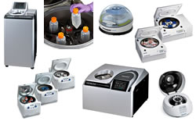
Centrífugas
https://www.discoveryscientificsolutions.com/item/51

Slide 14
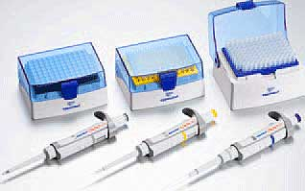
Micropipetas
Para medir volúmenes pequeños de forma correcta
Existen distintos tipos
De volumen fijo,
De volúmen variable
  Calibradas para dispensar rangos diferentes de volumen.

Slide 15
Micropipetas - Reglas
Sea cuidadoso con el manejo de las micropipetas, son instrumentos pequeños cuya función depende totalmente de su calibración interna. Nunca las deje caer al piso o al bench.
Utilice la micropipeta para dispensar volúmenes solamente dentro del rango de volumen específico para la misma. Nunca trate de dispensar un volumen mayor o menor al especificado, esto puede dañar el sistema y/o perder la precisión de la micropipeta.

Slide 16
Micropipetas - Reglas
Siempre utilice la micropipeta en posición vertical cuando el fluido esté tocando la punta. Nunca permita que el fluido corra hacia el pistón ya que contaminará el interior de la pipeta y puede dañar el sistema interno de calibración.
Utilice su dedo pulgar para controlar la velocidad a la que pistón sube o baja luego de tomar o dispensar fluido.

Slide 17
Ejercicio de práctica: Micropipetas
Unidades de volumen mayormente utilizadas son:
  litro
  mililitro
  microlitro
1 litro | 1000 ml | 1,000,000 μl
1 ml | 0.001 litro | 1,000 μl
1 μl | 0.001ml | 0.000001 ml

Slide 18
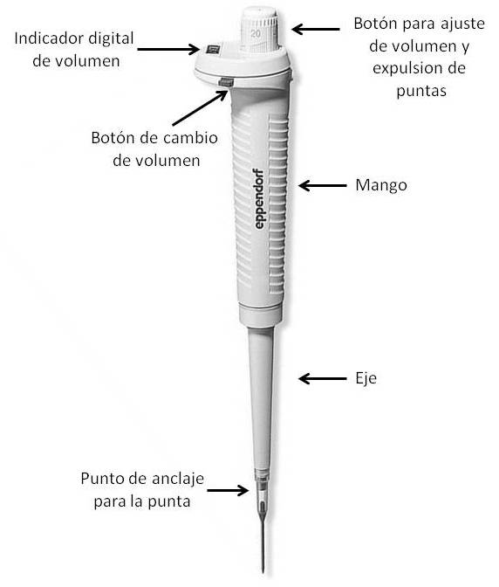
Ejercicio de práctica: Micropipetas
Anatomía de una micropipeta
Eppendorf
Indicador de volumen
Boton de ajuste y expulsión de puntas
Mango/Eje
Anclaje de punta
Las mas utilizadas:
• P10 - 0.2μl a 10 μl
• P20 - 2 μl a 20 μl
• P200 - 20 μl a 200 μl
• P1000 - 100 μl a 1000 μl

Slide 19
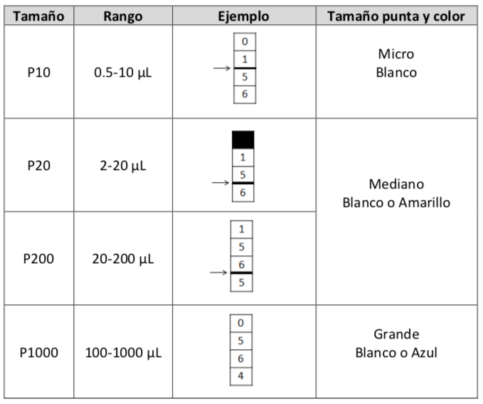
Ejercicio de práctica: Micropipetas
Rangos
Código de colores
Tamaño de puntas
Ejemplo de lecturas
Práctica
Pregunte

Slide 20
Ejercicio de práctica: Micropipetas
Para recoger muestra:
Abra la tapa del tubo del cual se estará tomando muestra
Sostenga la micropipeta con una mano, en posición casi vertical; pistón estará en posiciǿn 1, sostenga el tubo con la otra mano.
  Ambos deben mantenerse casi al nivel de sus ojos.
Empuje el pistón de la micropipeta hasta la segunda posición (fig.1) y mantenga la presión hasta tocar el fluido en el tubo.
Aspire el fluido soltando suavemente el pistón y permitiendo que vuelva a la primera posición (fig.1).

Slide 21
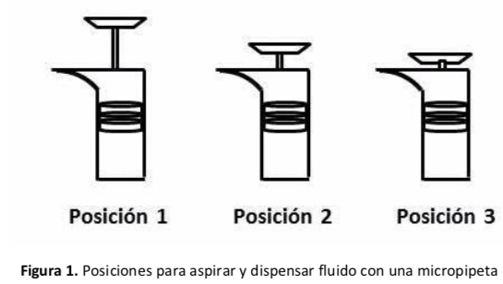
Ejercicio de práctica: Micropipetas
Posiciones del pistón:
1. Inicio/Final
2. Recoger
3. Vaciar

Slide 22
Ejercicio de práctica: Micropipetas
Para dispensar fluido
Abra la tapa del tubo en el cual se dispensará el fluido.
Sostenga la micropipeta con una mano, en posición casi vertical, sostenga el tubo con la otra mano.
Ambos deben mantenerse al nivel de los ojos.
Toque la pared interna del tubo con la punta de la micropipeta.

Slide 23
Ejercicio de práctica: Micropipetas
Para dispensar fluido … continuación
Presione suavemente sobre el pistón hasta alcanzar la tercera posición (fig.1). Esta posición permite expulsar todo el fluido en la punta.
Sostenga el pistón en esta posición hasta que la punta de la pipeta esté fuera del fluido. Una vez fuera del fluido, puede soltar el pistón.
Siempre cambie de puntas cuando vaya a manejar diferentes líquidos. Para expulsar la punta presione el pistón hasta el final.

Slide 24
Ejercicio de práctica: Protocolo
1. Seleccione la pipeta correcta para dispensar 75 μl de tinte azul en un microtubo.
2. Transfiera 1000μl de agua al microtubo y mezcle bien.
3. Encienda el espectrofotómetro y seleccione ‘Absorbancia a 460 nm’.
4. Transfiera 500 μl de agua a una cuveta, inserte la cuveta en el espacio provisto en el espectrofotómetro y lea como blanco presionando el botón de “Blank”
5. Transfiera 500 μl de la solución de tinte a una cuveta limpia. Inserte la cuveta en el espacio provisto en el espectrofotómetro y mida la absorbancia de la solución.

Slide 25
Ejercicio de práctica: Protocolo
6. Registre su resultado en la tabla provista en la sección de resultados.
7. Repita este procedimiento (75ul/1000ul) 2 veces utilizando nuevos tubos para cada nuevo intento.
8. Seleccione la pipeta correcta para dispensar 30 μl de tinte azul en un microtubo y repita los pasos 2 al 6, no tiene que volver a leer el blanco.
9. Seleccione la pipeta correcta para dispensar 15 μl de tinte azul en un microtubo y repita los pasos 2 al 6, no tiene que volver a leer el blanco.
10. Seleccione la pipeta correcta para dispensar 5 μl de tinte azul en un microtubo y repita los pasos 2 al 6, no tiene que volver a leer el blanco.

Slide 26
Ejercicio de práctica: Protocolo
11. Obtenga los valores de absorbancia para las diluciones realizadas por su profesor.
12. Divida los valores obtenidos por usted con los de su profesor. Si sus valores difieren de los de su profesor por más de un 10%, está cometiendo algún error en su pipeteo.
13. Añada 45μl de agua a los tubos #2, 60 μl a los #3 y 70 μl a los #4
14. Seleccione uno de los tres intentos para cada muestra (1,2,3,4) y centrifugue por 30 segundos.
15. Remueva 575 μl de volumen de cada una de las muestras.
¿Tiene suficiente volumen o tiene volumen de más? ________________________. ¿
Cómo puede explicar obtener volumen de más? ¿Cómo puede explicar obtener volumen de menos? ______________________________________________________________

Slide 27
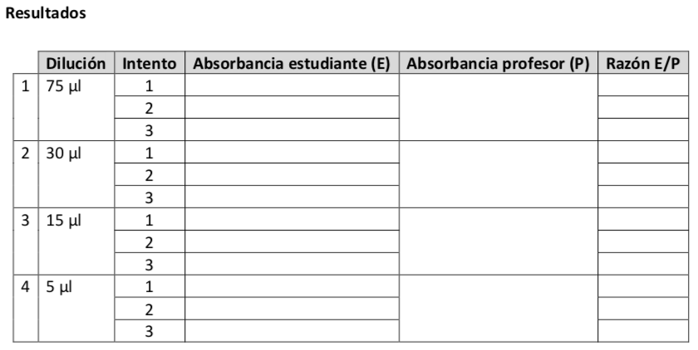
Resultados

Slide 28
Preguntas de repaso
1. ¿Qué medidas de precaución debe tomar cuando maneje bromuro de etidio y trabaje con luz ultravioleta? ______________________________________________________________________________________________________________________________________________
2. Indique la o las micropipetas correctas para dispensar los siguientes volúmenes:
620 μl _________ c. 6 μl ___________ e. 900 μl ___________
1.7 μl __________ d. 175 μl _________ f. 12 μl _____________
3. En caso de que el volumen en el paso 15 no sea perfecto, ¿cómo podría determinar la diferencia? (volumen de más o de menos) ______________________________________________________________________________________________________________________________________________

Slide 29
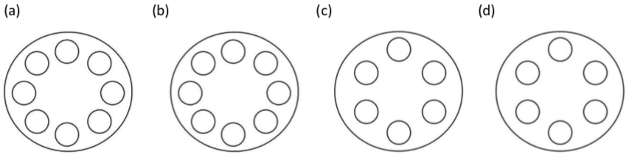
Preguntas de repaso
4. Utilice los diagramas a continuación para indicar los espacios a ocupar para mantener el rotor en una centrífuga balanceado en acuerdo con el número de muestras a utilizarse.
(a) Dos muestras de 50 ml cada una
(b) Cuatro muestras, dos de 100 ml y dos de 50 ml (c) Tres muestras de 150 ml cada una
(d) Seis muestras, dos de 50 ml y cuatro de 200 ml

